Slide 1






Nom de l’entreprise
Formation
Excel
Niveau 4 - Compétence 17
Effectuer des calculs sur les dates et les heures
Get Started
Thomas Roisin

Slide 2
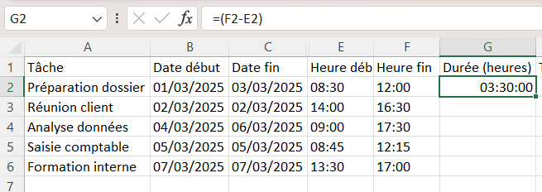


Effectuer des calculs sur les dates et les heures
Nom de l’entreprise
Les calculs sur les dates et heures permettent de manipuler des durées, des délais, des échéances et des plannings.
Excel sait interpréter dates et heures comme des valeurs numériques, ce qui permet d’effectuer des opérations fiables.
Introduction
Exemple détaillé
Application théorique
Application quotidienne
Exercice
Corrigé
Application exotique
Lien de la compétence
Métaphore

Slide 3
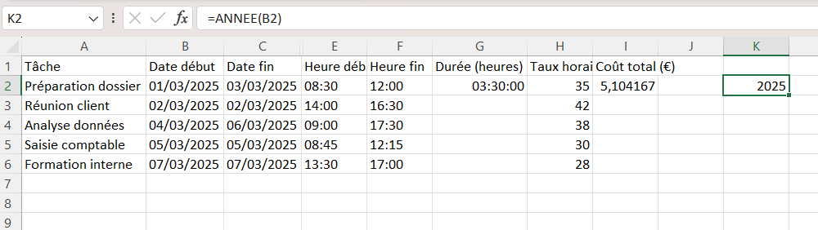

Exemple détaillé
Nom de l’entreprise
Exemples utiles :
• Ajouter des jours : =A2 + 7
• Calculer une durée : =Fin - Début
• Extraire l’année/mois/jour : =ANNEE(A2), =MOIS(A2), =JOUR(A2)
• Ajouter des heures : =A2 + (3/24)
• Différence en heures : =(Fin - Début)*24
💡 Excel stocke les dates comme des nombres entiers et les heures comme des fractions de jour.
Exemple détaillé
Introdu-
ction
Application théorique
Application quotidienne
Exercice
Corrigé
Application exotique
Lien de la compétence
Métaphore

Slide 4
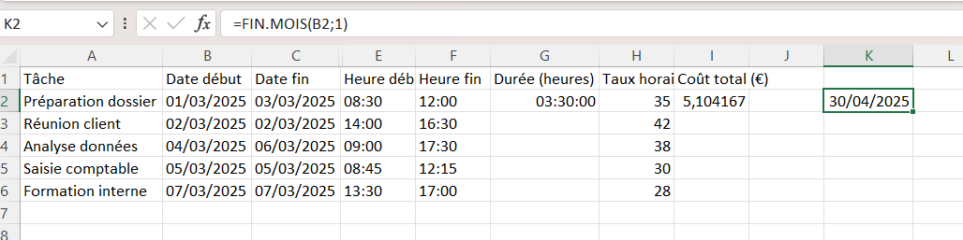
Explication théorique
nom de l’entreprise
Les fonctions principales :
- AUJOURDHUI(), MAINTENANT()
- SERIE.JOUR.OUVRE(), JOURS.OUVRES()
- FIN.MOIS()
- ANNEE(), MOIS(), JOUR()
- HEURE(), MINUTE(), SECONDE()
Les formats conditionnent l’affichage, pas le calcul réel.
Application théorique
Introdu-
ction
Exemple détaillé
Application quotidienne
Exercice
Corrigé
Application exotique
Lien de la compétence
Métaphore

Slide 5

Application quotidienne
nom de l’entreprise
Calculer une date d’échéance.
Déterminer une durée de travail.
Créer un planning automatique.
Calculer un retard ou un délai contractuel.
Application quotidienne
Introdu-
ction
Exemple détaillé
Application théorique
Exercice
Corrigé
Application exotique
Lien de la compétence
Métaphore

Slide 6

Exercice
Nom de l’entreprise
Exemple : calculer le nombre de jours entre deux dates : =JOURS(Fin; Début)
saisir une date de début, ajouter 30 jours, puis afficher le résultat en format Date.
Exercice
Introdu-
ction
Exemple détaillé
Application théorique
Application quotidienne
Corrigé
Application exotique
Lien de la compétence
Métaphore

Slide 7

Corrigé de l’exercice
Nom de l’entreprise
La différence de dates apparaît automatiquement.
L’ajout de jours ou d’heures produit un résultat correct si le format est adapté.
Corrigé
Introdu-
ction
Exemple détaillé
Application théorique
Application quotidienne
Exercice
Application exotique
Lien de la compétence
Métaphore

Slide 8

Application exotique
Nom de l’entreprise
Plannings projet.
Gestion des congés ou absences.
Calculs d’heures supplémentaires.
Application exotique
Introdu-
ction
Exemple détaillé
Application théorique
Application quotidienne
Exercice
Corrigé
Lien de la compétence
Métaphore

Slide 9


Lien vers la compétence suivante
Nom de l’entreprise
👉 Compétence suivante : Utiliser les fonctions mathématiques (ARRONDI, ENT).
Lien de la compétence
Introdu-
ction
Exemple détaillé
Application théorique
Application quotidienne
Exercice
Corrigé
Application exotique
Métaphore

Slide 10

Métaphore imagée
Nom de l’entreprise
Les dates et heures dans Excel, c’est comme une règle graduée : chaque jour est une unité que tu peux additionner, soustraire ou mesurer.
Méta-
phore
Introduction
Exemple détaillé
Application théorique
Application quotidienne
Exercice
Corrigé
Application exotique
Lien de la compétence

Slide 11
Formation
Nom de l’entreprise
Excel
Niveau 4 – Compétence 17 :
Effectuer des calculs sur les dates et les heures
Acquise
Thank
You
Thomas Roisin

